Slide 1

数据结构div3

Slide 2

车厢调度问题
标号为1到n的火车按顺序进站，在任何时刻都可以让最晚进站的一辆火车出站（可重复执行多次），询问能否按照给定的序列出站。如 n=5，3 5 4 2 1就是一个合法的序列。
显然要实现一个只在尾部进行插入/删除操作的数据结构

Slide 3
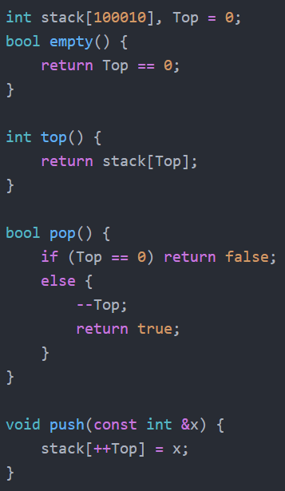
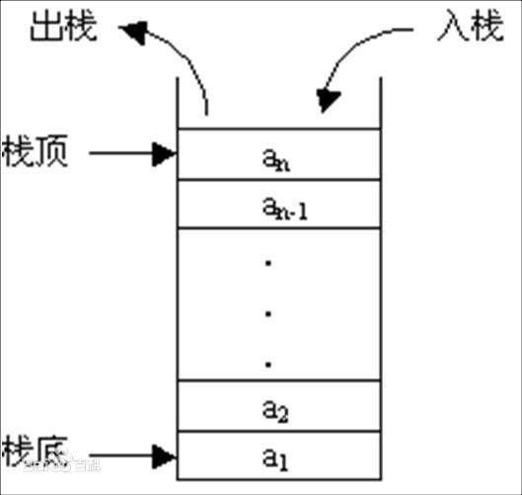
栈
栈是一种只支持在尾部进行插入和删除操作的线性表，保证了先来后去的原则，其尾部称为栈顶，头部称为栈底。
可以用代码来简单实现一个栈，但一般推荐使用STL内置的std::stack

Slide 4
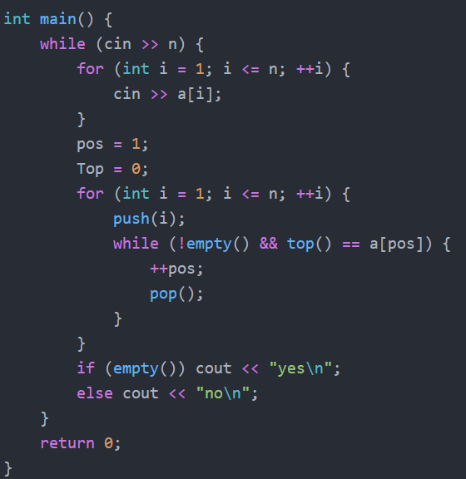
车厢调度问题
首先引入一个指向目标序列头部的指针
从1到n依次对每个元素入栈，每次入栈后，如果当前栈顶与指针对应的值相同，则让栈顶出栈，指针的值加一
当所有元素完成入栈，且判断结束，如果此时栈为空，则目标序列是合法的。

Slide 5
括号匹配
给定一个只包含‘(‘和’)’的字符串，判断该字符串内的括号是否正确匹配
要完成匹配，首先字符串的长度必须是偶数。
将 ( 视为一次入栈操作， ) 视为一次出栈操作，如果遇到某个 ) 要出栈时，栈为空，显然无法完成匹配。如果处理完所有括号时，栈不为空，显然有多余的 ( 没有进行匹配。
只需要模拟一个栈顶指针即可。

Slide 6
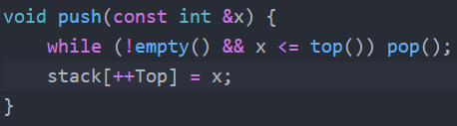
单调栈
有时候需要用栈来维护一个递增/递减的序列。
以递增为例，如果即将入栈的数小于等于栈顶的数，则需要不断将栈顶出栈，直到栈为空或栈顶小于即将入栈的数。

Slide 7
排队问题
N个人按照标号从1至N排队，Q次操作，每次操作询问标号为i的人（保证其还在队列中）的下一个人的标号，或让编号为i的人出队，$N,Q≤100000$，询问次数$≤100$，时限1s
出队操作可以理解为删除
如果n和q的值较小，显然可以用数组进行操作。让标号为i的人出队，只需要把编号为i的位置后面的所有元素都向前移动一步即可。
但是n和删除次数都较大，显然这样做会超时
考虑到询问的次数较少，可以使用删除操作耗时短的数据结构

Slide 8
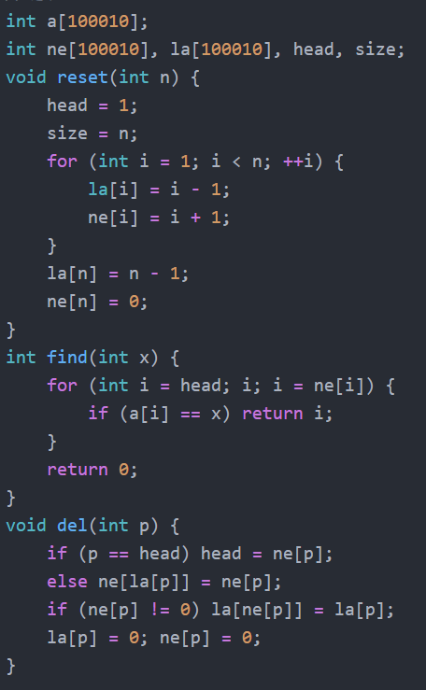
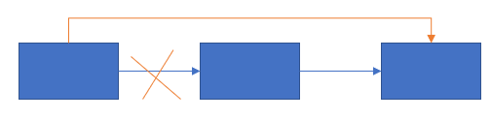

链表
顾名思义，链表是一条链。
对于数组里的每个元素，除了有它本身的值之外，还有一个指向下一个元素的指针ne（有时也会有指向上一个元素的指针），如果要删除数组中的某个元素，则只需要将其上一个元素的ne改为要删除元素的ne值即可。

Slide 9
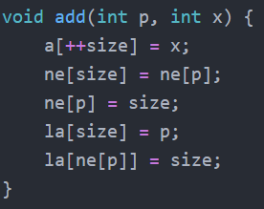

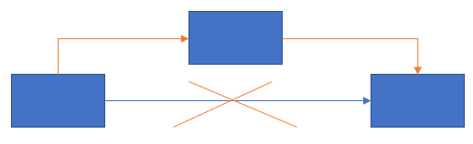
链表
如果要在某个元素后添加一个元素，只需要先将新添加元素的ne改为当前元素的ne，再将当前元素的ne改为新添加元素的地址即可。
STL中同样有内置的std::list，建议使用

Slide 10
排队问题2
有n个人去餐厅打饭，标号从1到n。一共有q个时刻，每一时刻会有一个标号为x的人排队，或者队首的人花了x元钱买饭，最终询问每个人花的钱。 $N,Q≤100000$，时限1s
问题可以抽象化为每次操作在数组尾部添加一个元素，或者为数组头部的元素增加一个值，并删除该元素。
删除操作的耗费较大，考虑使用在头部删除，尾部添加效率较高的数据结构

Slide 11
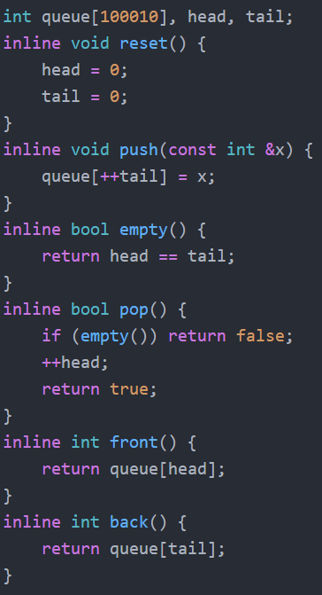
队列
队列也是一种线性结构，保证了先来先去的原则。
一个队列有一个头指针和一个尾指针，将一个元素入队则将尾指针加一，将一个元素出队则将头指针加一即可。
STL中同样也有内置的std::queue，在时间复杂度接近时限时不建议使用

Slide 12
双端队列
双端队列是一种特殊的队列，除了支持队列相关操作外，还支持队尾的删除和队首的添加操作。显然，在队首添加时需将head指针减一，在队尾删除时需将tail指针减一。
STL中内置了std::deque，推荐使用且代替std::queue
有些题会要求维护带限制条件的递增序列，这时候不能用单调栈而是往往要用单调队列（div2会讲），而单调队列实质上就是双端队列

Slide 13
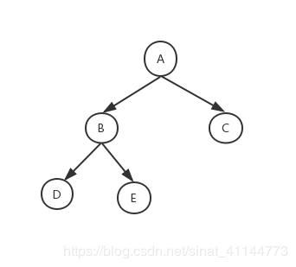
树
一个公司，A是B和C的直属上司，B是D和E的直属上司，C是F和G的直属上司，他们之间的从属关系显然不能用线性数据结构来表示。我们称这样的从属关系为树形关系，通过这样的从属关系，建立的数据结构是树（也可称作树形图），ABCDE是树上的结点。
一个树可以抽象化为一张有N个点，N-1条边的连通图（今天不讲），其分为有根树和无根树（今天不讲）。像上面所介绍的关系就是一棵3层有根树，A是这棵树的根。
在有根树中，两个有边直接相连的点中，层数较低的称为父结点，层数较高的称为子结点，如A是B的父结点，B是A的子结点。没有子结点的结点称为叶子结点。以某个结点为根，包含其向下的所有结点的树是原树的一棵子树
对于一棵树，如果所有的结点的子结点的个数都不大于k，则称这棵树为K叉树，今天主要介绍二叉树。
用 son[x][0] 表示二叉树中，结点 x 的左子结点，son[x][1] 表示右子结点

Slide 14
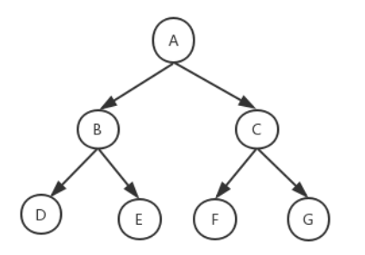
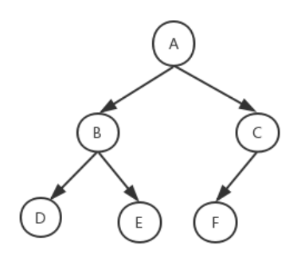
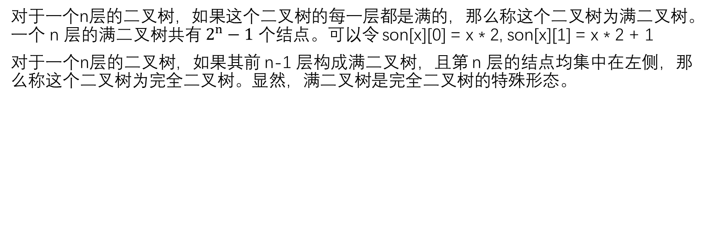
满二叉树和完全二叉树
对于一个n层的二叉树，如果这个二叉树的每一层都是满的，那么称这个二叉树为满二叉树。一个 n 层的满二叉树共有 $2^{n}−1$ 个结点。可以令 son[x][0] = x * 2, son[x][1] = x * 2 + 1
对于一个n层的二叉树，如果其前 n-1 层构成满二叉树，且第 n 层的结点均集中在左侧，那么称这个二叉树为完全二叉树。显然，满二叉树是完全二叉树的特殊形态。

Slide 15
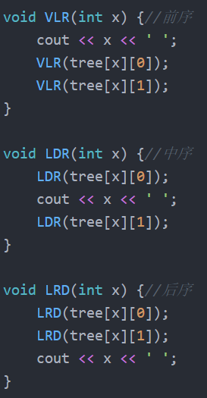
二叉树的遍历
二叉树的遍历分为前序遍历、中序遍历、后序遍历。三者的区别在于处理当前结点的时间。
对于前序遍历，需要先处理当前结点，再处理左子树和右子树。
对于中序遍历，需要先处理左子树，再处理当前结点，最后处理右子树。
对于后序遍历，需要先处理左子树和右子树，最后处理当前结点。
显然上面三种算法都是递归定义的。

Slide 16
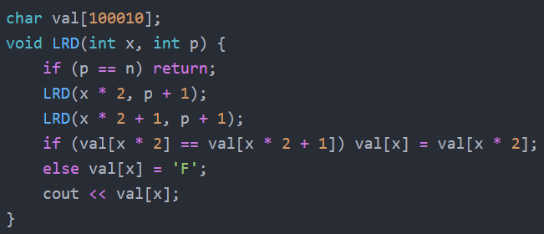
洛谷1087：FBI树
给定一个 n 层的满二叉树，其叶子结点的值为 B 或 I ，非叶子结点的值需要由其子结点的值来确定：如果两个子结点的值相同，则该结点的值为子结点的值，如果两个子结点的值不同则为 F。对这棵树的后序遍历能够得到一个 F B I 组成的序列，求这个序列
要确定当前结点的值，必须先确定两个子结点的值，显然要进行后序遍历。

Slide 17
STL数据结构
STL内置了许多数据结构，其中大部分数据结构都是模板类，都或多或少包含了以下成员函数：
begin(),：返回一个迭代器（指针），指向该数据结构的起始位置。
end()：返回一个迭代器，指向该数据结构结束的下一个位置。
front()：返回数据结构中存放的内容，其值对应数据结构的头部
back()：返回数据结构中存放的内容，其值对应数据结构的尾部
insert()/emplace()：向数据结构中插入指定内容，或在指定的迭代器前方插入指定内容
push()/emplace()：向数据结构的内定位置插入指定内容
pop()：删除数据结构的内定位置的内容
push_back()：向数据结构的尾部插入指定内容
push_front()：向数据结构的头部插入指定内容
pop_back()：删除数据结构的尾部元素
pop_front()：删除数据结构的头部元素
find()：返回一个迭代器，其指向数据结构中的指定内容
size()：返回一个无符号数，代表数据结构中的元素个数
empty()：返回bool值，代表数据结构是否为空。
一般情况下，建议使用 emplace/emplace_back()/emplace_front()进行插入。

Slide 18
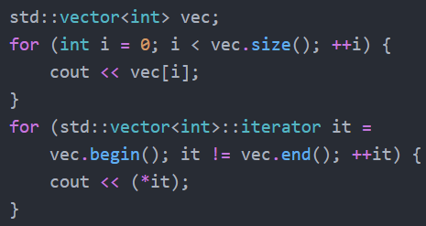
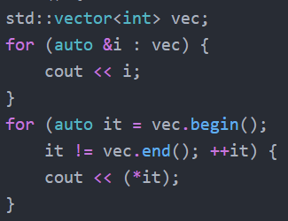
遍历 STL 数据结构
在 C++11 标准前，通常使用以下两种循环对数据结构进行遍历（以std::vector为例）：
C++11提供了 auto 推导变量类型以及范围 for 语句，可以使用以下两种新的循环：

Slide 19
std::vector <vector>、std::array <array>
std::array为STL数组，用法与普通的数组类似。
std::vector可以理解为动态数组，支持以下函数：
emplace(iterator, val)，在迭代器iterator前插入值为val的元素
emplace_back(val)，在数组尾部添加值为val的元素
pop_back()，移除数组尾部的元素
begin(),end(),size(),empty()

Slide 20
std::stack <stack>
STL栈
emplace(val)，pop()，在栈顶添加/删除元素
begin(),end(),size(),empty()

Slide 21
std::deque <queue>
STL双端队列
emplace_back()，pop_back()，在双端队列的尾部添加/删除元素
emplace_front()，pop_front()，在双端队列的头部添加/删除元素
begin(),end(),size(),empty(),front(),back()

Slide 22
std::list <list>
STL链表，不支持下标访问
emplace_back()，pop_back()，在链表尾部添加/删除元素
emplace_front()，pop_front()，在链表头部添加/删除元素
erase(iterator)，删除迭代器指向的元素
emplace(iterator, val)，在迭代器iterator前插入值为val的元素
begin(),end(),size(),empty(),front(),back()

Slide 23
std::string <string>
STL字符串
push_back()，pop_back()，在字符串尾部添加/删除元素
append()，在字符串尾部添加字符串/字符
find(str)，返回等于str的首个子串的起始位置
c_str()，返回对应不可修改的 C 风格字符串
begin(),end(),size(),empty(),front(),back()
https://zh.cppreference.com/w/cpp/string/basic_string

Slide 24
std::pair <utility>
pair<a,b> x;可理解为包含两个元素的结构体，其中
x.first类型为a，x.second类型为b，可以使用函数 std::make_pair(x, y) 来获取一个std::pair,其中 a和b分别对应x和y的类型
对两个pair进行比较时，优先比较a，再比较b

Slide 25
std::map<map>、std::unordered_map <unordered_map>
map<a,b>和unordered_map<a,b>均为类型a到类型b的映射关系，map内部实现为红黑树，unordered_map则是哈希表，两数据类型用法相似，对其迭代器进行解引用，返回类型为std::pair<a,b>。
map[i]访问获取到： a 的值为 i 时 b 的值
可以直接用下标运算进行插入，如map[x] = y;也可以使用 map.insert(std::make_pair(x,y))
如果要进行访问，要先进行 map.find(i)，判断之前是否已经插入了值为 i 的映射

Slide 26
std::set、std::multiset <set>
set为数学意义上的集合，multiset允许重复元素出现，不能进行下标访问
emplace(x)：向set中插入值 x
erase(x)/erase(iterator)，删除值为 x 的元素/删除迭代器指向的内容
find(x)，返回指向值为 x 的元素的迭代器
begin(),end(),size(),empty()

Slide 27
std::priority_queue <queue>
priority_queue为优先队列，队首默认始终为队列中最大的元素，不能进行下标访问
emplace(x)，向队列中添加元素
top()，返回队首
pop()，令队首出队
size()、empty()
如果要让队首始终为队列中最小的元素，需要按如下方法定义：
std::priority_queue<T, std::vector<T>, std::greater<T> > queue;

Slide 28
几个常用的泛型算法<algorithm>
std::swap(a, b)，交换a和b，两者类型必须相同
std::abs(a)，返回绝对值
std::sort(begin, end, [cmp])，对地址[begin,end)进行排序，cmp为可选项，用于重载 operator <
std::unique(begin, end)，对有序地址[begin,end)中的内容去重，返回最后一个元素的地址
std::lower_bound(begin, end, val)，返回有序地址[begin, end)中第一个大于等于val的地址
std::upper_bound(begin, end, val)，返回有序地址[begin, end)中第一个大于val的地址

